Slide 1
Описание игры
Игра представляла собой компьютерное приложение в жанре «Приключение» – в роли программиста Вы отправляетесь в путешествие по острову, чтобы найти определенные предметы. В ходе прохождения Вы встретитесь с разными персонажами, решите ряд образовательных задач (в том числе, на программирование) и сможете приобрести во внутриигровом магазине дополнительные предметы и учебные материалы по языку C#. Также встроенная в программу авторская система тестирования кода проверит Вашу способность создавать простейшие консольные программы с помощью знаний базовых алгоритмических конструкций.
Управление
Перемещение по локации осуществляется с помощью клавиш WASD, вращение камеры с помощью мыши;
Двери открываются на букву «Е»;
У Вас есть инвентарь (I), с предметами в котором можно взаимодействовать по нажатию левой кнопки мыши и список заданий (Q). Закрыть их – Пробел;
В домах выбрать нужный вариант можно с помощью левой кнопки мыши (вариант ответа подсветится желтым).

Slide 2
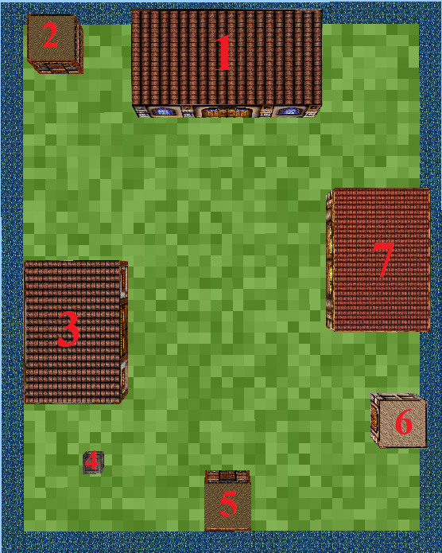
Карта игры
1 – Главное здание (основное задание)
2 – Задание по поиску ошибок в коде
3 – Тестирование в UNITY-приложении
4 – задача на восстановление кода класса
5 – задача с одномерным массивом
6 – магазин
7 – решение задач в консоли

Slide 3
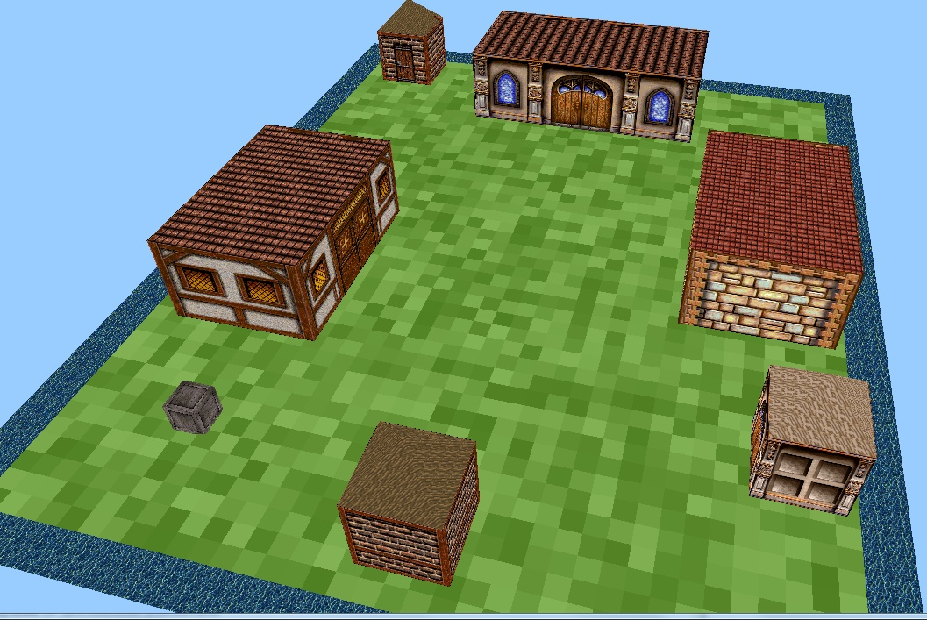
Условие победы
Вам необходимо выполнить основное задание, выданное в доме №1. Для этого придется взаимодействовать с жителями острова и выполнять их задания.
После полного выполнения основного задания на экране появится статистика прохождения игры.

Slide 4
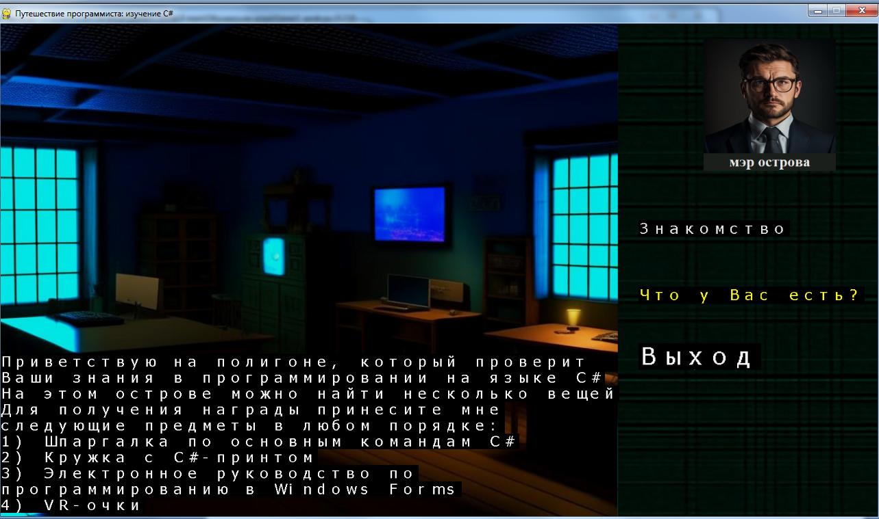
Диалоговая система
Левая кнопка мыши

Slide 5
Взаимодействие с миром
Чтобы зайти в дом, необходимо подойти к двери, встать напротив нее и нажать клавишу «Е»
Иногда будут появляться дополнительные окна с заданиями. В таком случае необходимо выполнить его (ввести или выбрать ответ), а затем нажать на кнопку закончить

Slide 6
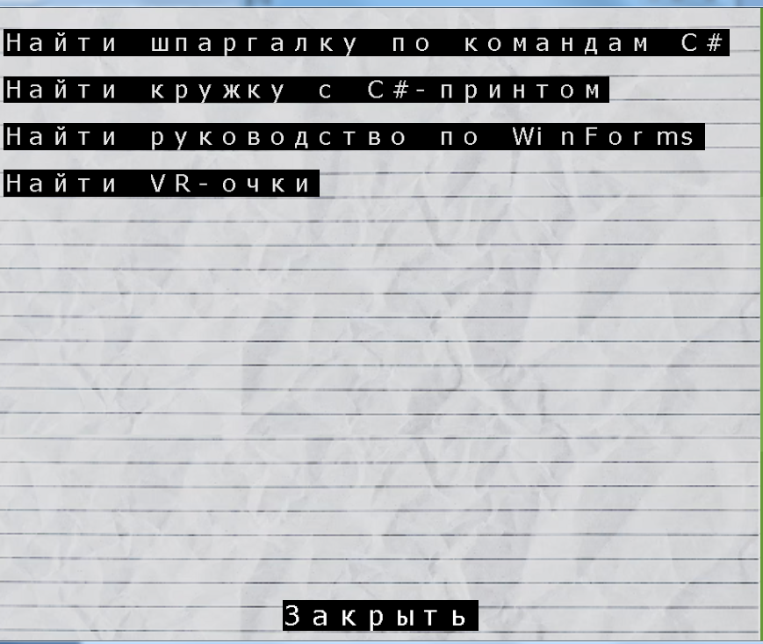
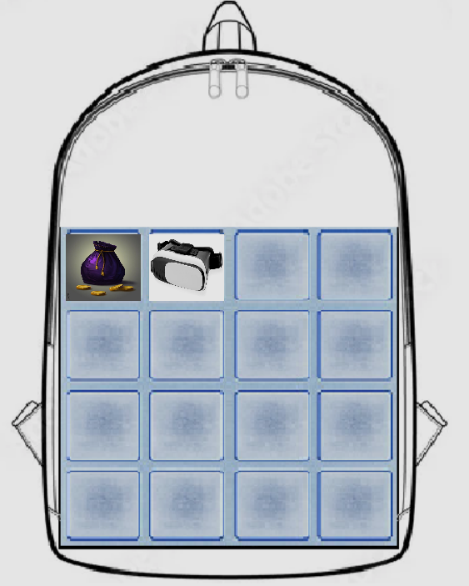
Взаимодействие с миром
У главного героя есть листок, на котором отмечаются все задания. Как только какое-то задание выполняется, оно исчезает из списка. Чтобы открыть список, нужно нажать на клавишу «Q»
Все купленные или полученные в ходе заданий предметы будут находиться в рюкзаке главного героя. Чтобы открыть рюкзак, нужно нажать клавишу «I»
Примечание: описание каждого полученного предмета можно прочитать, если нажать по нему левой кнопкой мыши.
Чтобы убрать список или закрыть рюкзак, нажмите Пробел

Slide 7
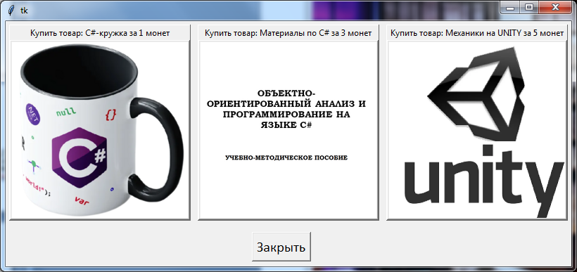
Взаимодействие с миром
Если нажать на некоторые предметы в инвентаре, могут открыться дополнительные ресурсы (например, дополнительные теоретические материалы). Также в описании некоторых предметов могут быть ссылки на дополнительные материалы.
Магазин – место на карте, где Вы сможете потратить монеты за решенные в консоли задачи. Все купленные предметы будут отображаться в инвентаре. Не забудьте почитать их описание.

Slide 8
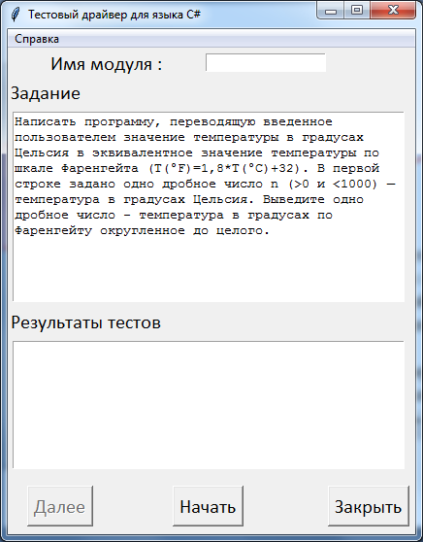
Консольные задачи
Необходимо передать путь до файла с расширением .exe, в котором содержится решение задачи
Проще всего exe-файлы загружать в папку с самой игрой, тогда в драйвер можно передать только название файла, например:
solution.exe

Slide 9
Консольные задачи
Условие задачи, которую необходимо решить с помощью языка C#
После условия записано, каким образом должны передаваться параметры на вход и какой ответ должна возвращать программа
Например, в этом случае данные могут передаваться так:

Slide 10
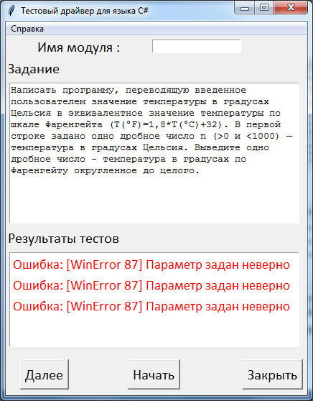
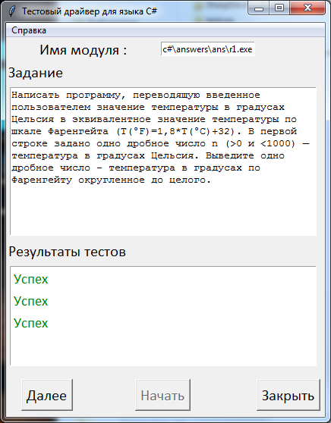
Если возникли ошибки, можно перерешать задачу
Результат проверки тестов

Slide 11
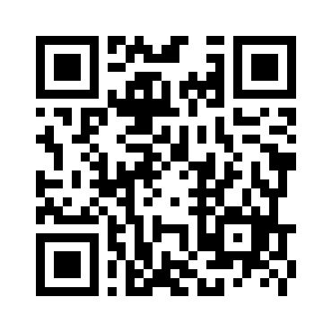
После прохождения игры пройдите также, пожалуйста, опрос по ссылке: https://forms.gle/BfK5rF7NyGjxiPGq8

